Slide 1
矩阵分析
授课教师： 魏 丰
E-Mail: daoshuo@bit.edu.cn
答疑方式和时间: ibit钉钉群 不能保证第一时间，但是一定尽快回复

Slide 2
期末成绩考核: 期末卷面成绩× 80% ＋平时成绩 × 20%。期末试卷满分100分；平时成绩满分100分。如果你想获得 2个学分，你的考核成绩必须≧60分，否则下学期重修。平时作业通过学堂在线提交，所有同学必须去学堂在线注册学习矩阵分析（李春辉、张艳霞、魏丰联合制作）
预备知识: 线性代数和微积分

Slide 3

课程概况:
第一章至第四章，主要关注并研究矩阵的代数结构和代数性质.
第一章: 线性空间与线性变换
第二章: -矩阵和Jordan标准形

Slide 4
第三章: 内积空间，正规矩阵与Hermite 矩阵
第四章: 矩阵的分解
第五章至第九章：主要关注并处理矩阵在分析层面上的问题。在这里，我们会涉及到一些分析方面的知识。

Slide 5
第五章: 矩阵的范数，矩阵序列和矩阵级数
第六章: 矩阵函数
第七章: 函数矩阵和（非-）齐次线性微分方程

Slide 6
第八章: Moore-Penrose逆和最小二乘法
第九章: 矩阵的Kronecker积

Slide 7




第一节 线性空间
一： 线性空间的定义与例子
定义 设 是一个非空的集合， 是一个数域，
在集和 中定义两种代数运算, 一种是加法运算,
用 来表示; 另一种是数乘运算, 用 来表示, 并且
这两种运算满足下列八条运算律：

Slide 8
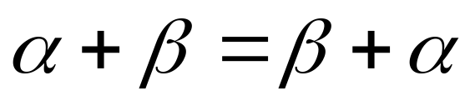
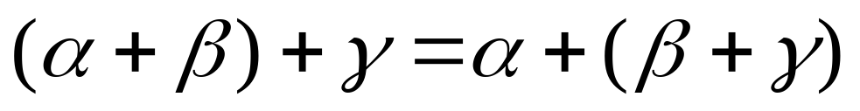


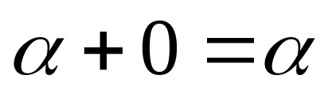


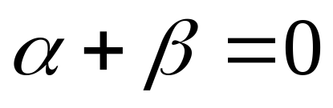
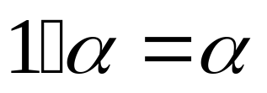
（1） 加法交换律
（2） 加法结合律
（3） 零元素 在 中存在一个元素 ，使得对
于任意的 都有
（4） 负元素 对于 中的任意元素 都存
在一个元素 使得
（5）

Slide 9
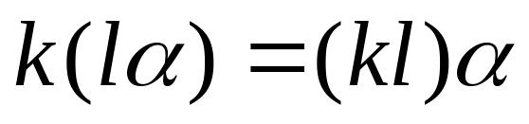
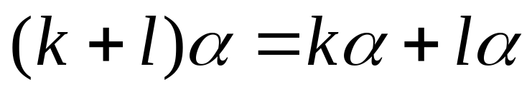
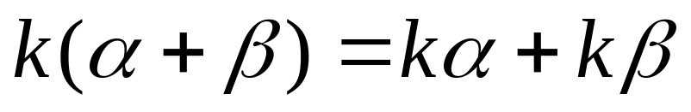
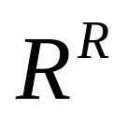
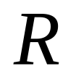


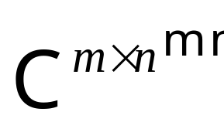
（6）
（7）
（8）
称这样的 为数域 上的线性空间。
例 1 全体实函数集合 构成实数域 上的
线性空间。
例 2 复数域 上的全体 型矩阵构成
的集合 为复数域 上的线性空间。

Slide 10
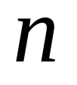
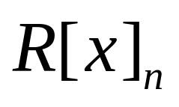
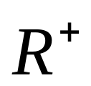
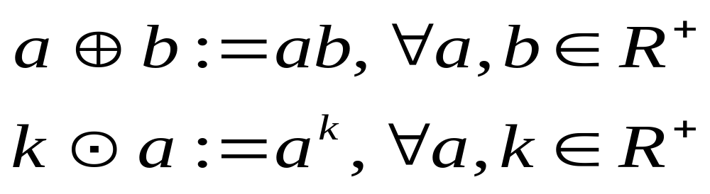
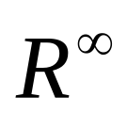
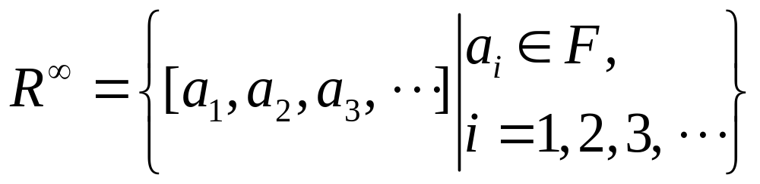
例 3 实数域 上全体次数小于或等于 的多项
式集合 构成实数域 上的线性空间
例 4 全体正的实数 在下面的加法与数乘的
定义下也构成线性空间：
例 5 表示实数域 上的全体无限序列组成的
的集合。即

Slide 11
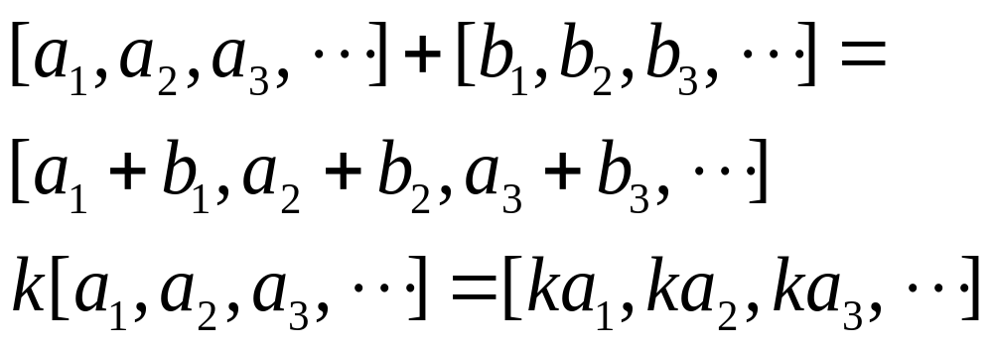
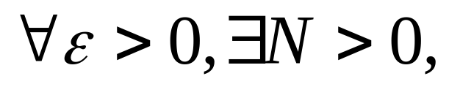

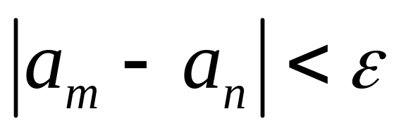
在 中定义加法与数乘：
则 为实数域 上的一个线性空间。
例 6 在 中满足Cauchy条件的无限序列组成的
子集合也构成 上的线性空间。Cauchy条件是：
使得对于 都有

Slide 12
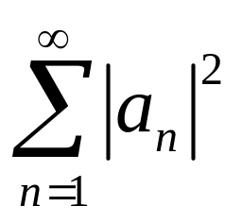
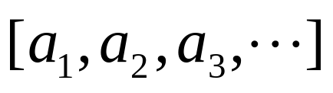

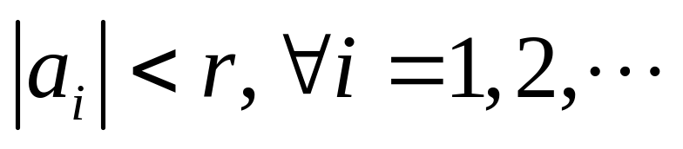
例7 在 中满足Hilbert条件的无限序列组成的
子集合构成 上的线性空间。Hilbert条件是：
级数 收敛
例8 在 中有界的无限序列组成的子集也构成
上的线性空间。一个无限序列
称为有界的，如果存在一个实数 ， 使得
二： 向量的线性相（无-）关性及其性质

Slide 13


定义: 线性组合；线性表出；线性相关；线性无关
；向量组的极大线性无关组；向量组的秩
基本性质：
（1）含有零向量的向量组一定线性相关；
（2）整体无关 部分无关；部分相关 整体相关；
（3）如果含有向量多的向量组可以由含有向量少的向
量组线性表出，那么含有向量多的向量组一定线性相
关；
（4）向量组的秩是唯一的，但是其极大线性无关并不
唯一；
（5）如果向量组（I）可以由向量组（II）线性表出，
那么向量组（I）的秩 向量组（II）的秩；
（6）等价的向量组秩相同。

Slide 14
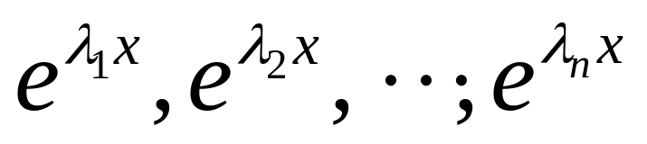
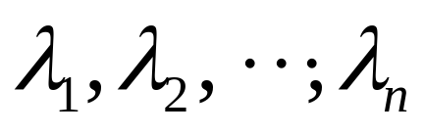
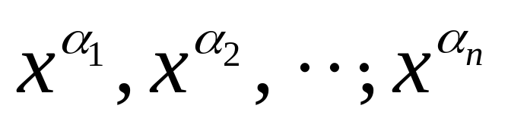
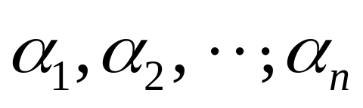
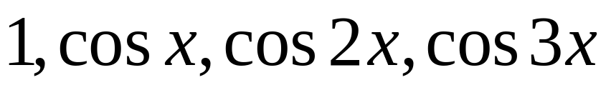
例 1 实数域 上的线性空间 中，函数组
是一组线性无关的函数，其中 为一
组互不相同的实数。
例 2 实数域 上的线性空间 中，函数组
是一组线性无关的函数，其中 为一
组互不相同的实数。
例 3 实数域 上的线性空间 中，函数组
也是线性无关的。

Slide 15
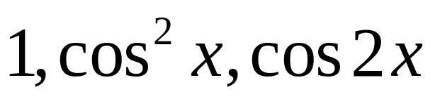
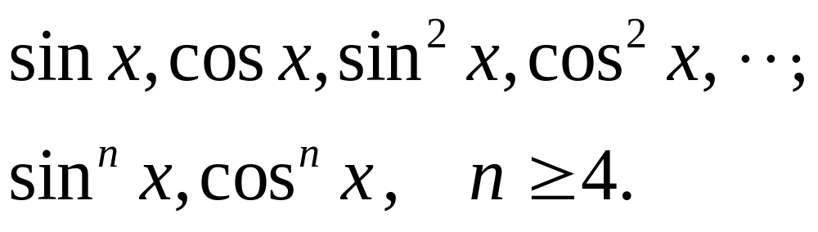
例 4 实数域 上的线性空间空间 中，函数组
与函数组
都是线性相关的函数组。
三 线性空间的基底，维数与坐标变换

Slide 16
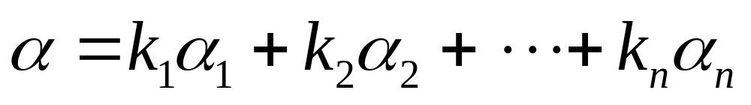
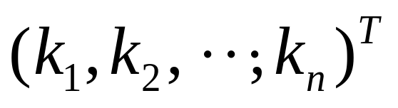
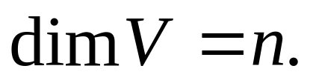
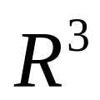
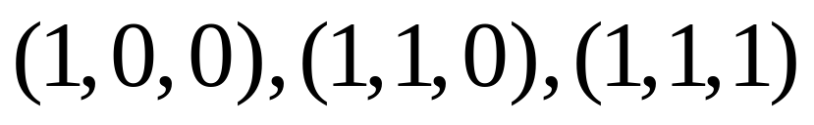
定义 设 为数域 上的一个线性空间。如果在
中存在 个线性无关的向量 使得
中的任意一个向量 都可以由
线性表出
则称 为 的一个基底；
为向量 在基底 下的坐标。此时我们
称 为一个 维线性空间，记为
例 1 实数域 上的线性空间 中向量组
与向量组

Slide 17
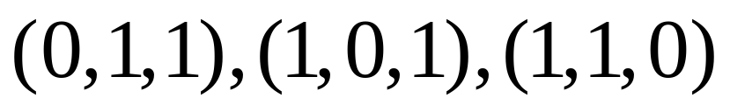
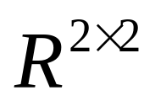
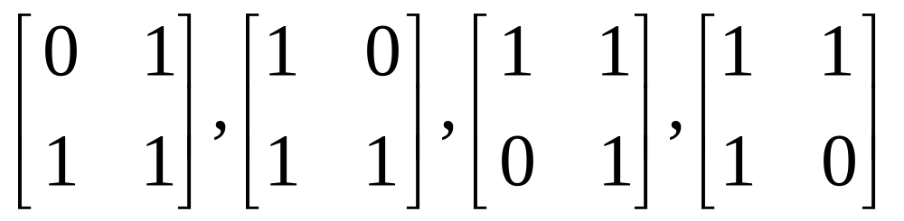
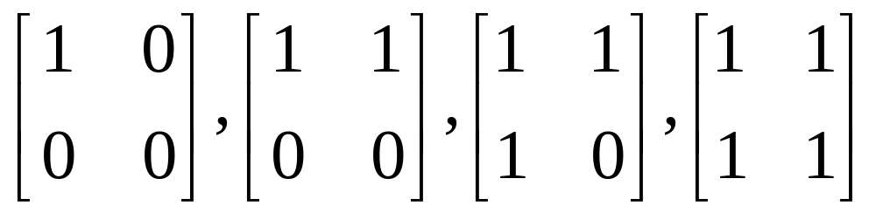
都是 的基。 是3维线性空间。
例 2 实数域 上的线性空间 中的向量组
与向量组
都是 的基。 是4维线性空间。
例 3 实数域 上的线性空间 中的向量组

Slide 18
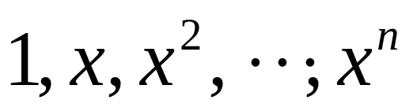
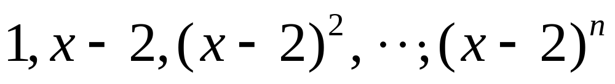
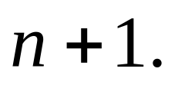
与向量组
都是 的基底。 的维数为
注意： 通过上面的例子可以看出线性空间的基底并不
唯一，但是维数是唯一确定的。利用维数的定义线性
空间可以分为有限维线性空间和无限维线性空间。目
前，我们主要讨论有限维的线性空间。
例 4 在4维线性空间 中，向量组

Slide 19
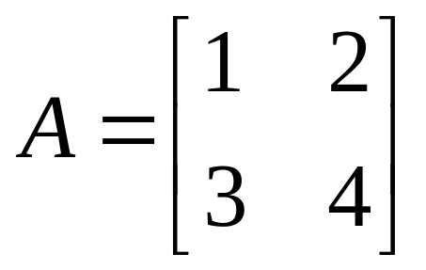

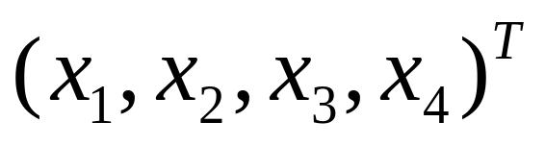
与向量组
是其两组基，求向量 在这两组基下的
坐标。
解：设向量 在第一组基下的坐标为

Slide 20
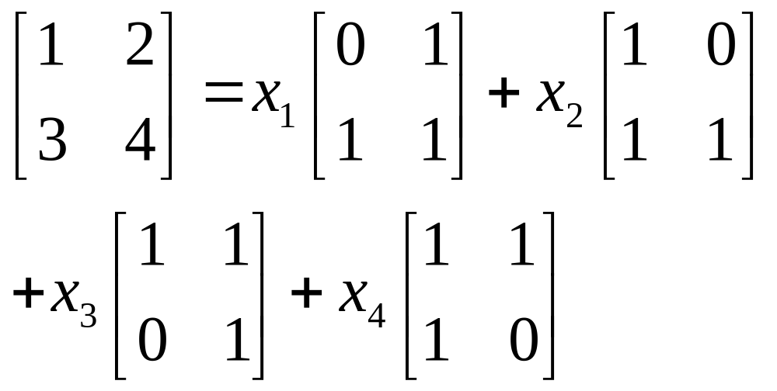
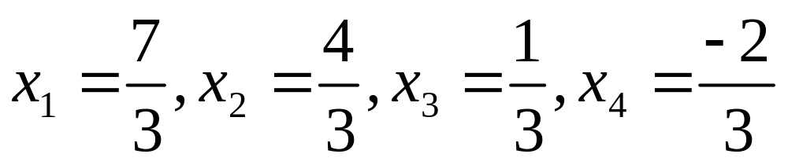
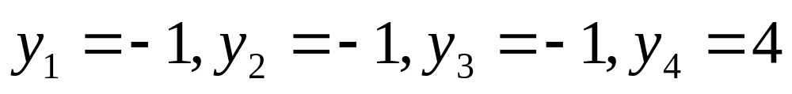
于是可得
解得
同样可解出在第二组基下的坐标为

Slide 21
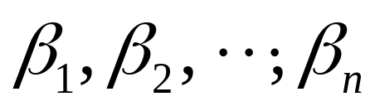
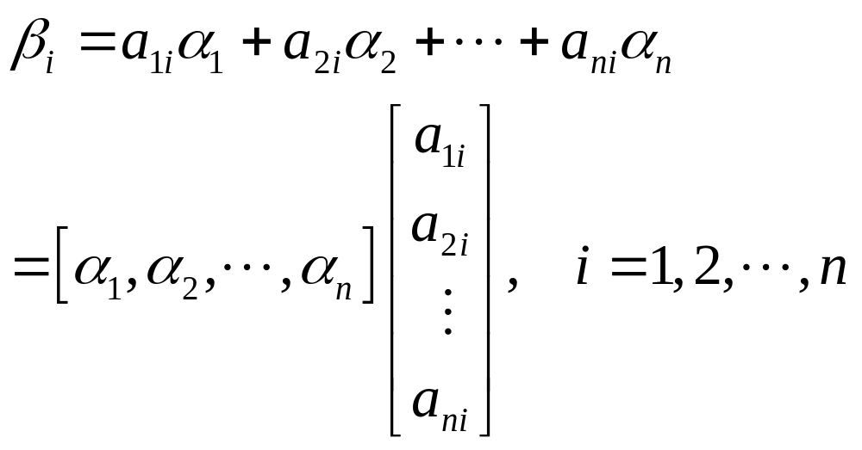
由此可以看出：一个向量在不同基底下的坐标是不相
同的。
四 基变换与坐标变换
设 （旧的）与 （新的）
是 维线性空间 的两组基底，它们之间的关系为

Slide 22
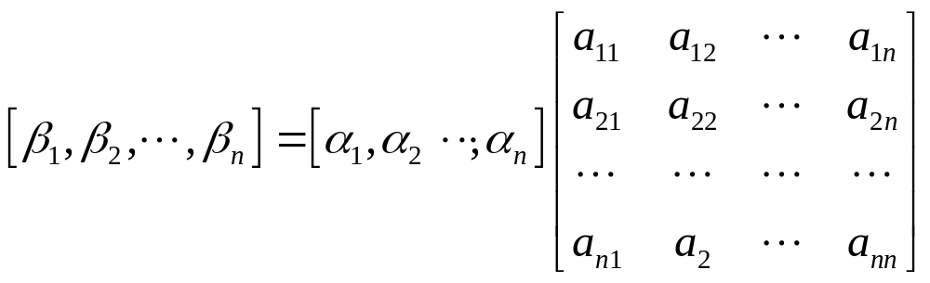
将上式矩阵化可以得到下面的关系式：
称 阶方阵

Slide 23



是由旧的基底到新的基底的过渡矩阵，那么上式可以写成
定理：过渡矩阵 是可逆的。

Slide 24





任取 ，设 在两组基下的坐标分别为
与 ，那么我们有：
称上式为坐标变换公式。
例 1 在4维线性空间 中，向量组

Slide 25


与向量组

Slide 26


为其两组基，求从基 到基 的过渡矩阵，
并求向量 在这两组基下的坐标。
解：容易计算出下面的矩阵表达式

Slide 27


Slide 28
向量 第一组基下的坐标为
利用坐标变换公式可以求得 在第二组基下的坐标为

Slide 29


Slide 30





第二节 线性空间的子空间
定义 设 为数域 上的一个 维线性空间，
为 的一个非空子集合，如果对于任意的
以及任意的 都有
那么我们称 为 的一个子空间。
例 1 对于任意一个有限维线性空间 ，它必有
两个平凡的子空间，即由单个零向量构成的子空间
以及线性空间 本身。

Slide 31





例 2 设 ，那么线性方程组 的
全部解为 维线性空间 的一个子空间，我们称其为齐次线性方程组的解空间。当齐次线性方程组
有无穷多解时，其解空间的基底即为其基础解系；解空间的维数即为基础解系所含向量的个数。
例 3 设 为 维线性空间 中的
一组向量，那么非空子集合

Slide 32



构成线性空间 的一个子空间，称此子空间为有限生成子空间，称 为该子空间的生成元。
的基底即为向量组
的极大线性无关组， 的维数即为向量组
的秩。
例 4 实数域 上的线性空间 中全体上三角矩阵集合，全体下三角矩阵集合，全体对称矩阵集合，全体反对称矩阵集合分别都构成 的子空间，

Slide 33












问题：这几个子空间的基底与维数分别是什么？
例 5 矩阵的特征子空间
设 为一个 阶矩阵， 为矩阵 的一个特征值，那么矩阵 的属于特征值 的全部特征向量构成的集合 也是 或者 的一个子空间
子空间的交，和与直和
设 和 是线性空间 的两个子空间，我们称
为这两个子空间的和， 进一步，如果
，那么称和 为直和，并将其记为

Slide 34

维数公式
设 是一个有限维线性空间，对于 的任意两个子空间 和 ，我们有

Slide 35




关于子空间直和的几种等价刻划
定理
设 是线性空间 的两个子空间
和 的直和，那么下列叙述是等价的：
（1） 是直和
（2）
（3）设 是 的一组基，
是 的一组基，则 ，
是 的一组基

Slide 36




（4） 的任意一个向量 ，可以唯一地表示为 ， 其中

Slide 37






第三节 线性映射
线性映射的定义 线性变换 线性函数
线性映射的例子
线性映射的矩阵表示
设 是 的一组基， 是 的一组基。 是一个线性映射，那么

Slide 38



于是有
称其为线性映射 在基 与基
下的矩阵表示。
线性映射的坐标变换公式

Slide 39



线性映射与矩阵之间的一一对应关系
线性映射 在给定基下的矩阵表示 是唯一的，反之，给定一个 矩阵 ，那么存在唯一的一个线性映射 ，它在这两个基下的矩阵表示为 。
如何求一个线性映射在给定两个基下的矩阵表示？
线性映射的矩阵表示求法。
一个线性映射在不同基下对应的矩阵之间有何关系？怎样选择一对基，使得线性映射在这对基下的矩阵表示尽可能简单？

Slide 40












定理
设 是一个线性映射， 与
是 的两组基，由 到 的过渡
矩阵为 ， 与 是 的两组基
，由 到 的过渡矩阵为 ， 在基
与基 下的矩阵表示为 ， 在基
与基 下的矩阵表示为 ， 那么

Slide 41







第四节 线性映射的值域与核
值域
设 是线性空间 到 的 线性映射，那么
称 是线性映射 的值域，记其为 。称
为 的秩。
核

Slide 42





设 是线性空间 到 的 线性映射，那么
称 是线性映射 的核子空间。称
为 的零度。
秩与零度定理
设 是 维线性空间 到 维线性空间 的线性映射，那么

Slide 43



对于给定的线性映射及其矩阵表示，如何求线性映射的核与值域。
例 1.5.2 Page 28
线性变换的矩阵表示
设 是线性空间 的线性变换，
是 的一组基，那么

Slide 44



我们称其为线性变换 在基 下的矩阵表示。
进一步，任取 ，且

Slide 45


如果
那么有

Slide 46





例 设 中线性变换 将基
变为基
（1）求线性变换 在基 下的矩阵表示
（2）求向量 在基

Slide 47






下的坐标。
（3）求向量 在基 下的坐标。
对于有限维的线性空间 ，线性变换 在不同基下的矩阵表示有什么关系？对于线性空间 已知两组基 ，而且
那么有

Slide 48



例 已知由规则定义
的线性映射 ，求 在基
与基 下的矩阵表示。

Slide 49


根据规则可以计算出
于是有

Slide 50



例 求微分映射 在基
和基
下的矩阵表示。

Slide 51


按照微分映射规则，我们可以得到矩阵表示为

Slide 52







第五节 线性变换的特征值与特征向量
定义 设 是数域 上的线性空间 的一个线性变换，如果 中存在一个非零向量 使得
那么称 为 的一个特征值，而 称为 的属于特征值 的一个特征向量。
现在设 是数域 上的 维线性空间，
中取定一个基 ，设线性变换 在这组基下的矩阵表示为 ，向量 在这组基下的坐标是 ， ，那么我们有

Slide 53


由此可得定理：
是 的特征值 是 的特征值
是 的属于 的特征向量 是 的属于 的特征向量
因此，只要将 的全部特征值求出来，它们就是线性变换 的全部特征值；只要将矩阵 的属于 的全部特征向量求出来，分别以它们为坐标的向量就是 的属于 的全部特征向量。

Slide 54



例 1 设 是数域 上的3维线性空间， 是 上的一个线性变换， 在 的一个基 下的矩阵是
求 的全部特征值与特征向量。
解： 的特征多项式为

Slide 55





所以 的特征值是 （二重）与 。
对于特征值 ，解齐次线性方程组
得到一个基础解系：

Slide 56





从而 的属于 的极大线性无关特征向量组是
于是 的属于 的全部特征向量是
这里 为数域 中不全为零的数对。
对于特征值 ，解齐次线性方程组
得到一个基础解系：

Slide 57



从而 的属于 的极大线性无关特征向量组是
于是 的属于 的全部特征向量
这里 为数域 中任意非零数。
第六节 矩阵的相似与相似对角化
相似矩阵的性质：
相似矩阵有相同的特征多项式，有相同的特征

Slide 58


值，有相同的行列式值，有相同的秩，有相同的迹，有相同的谱。
矩阵的特征值与特征向量的性质：
（1） 阶矩阵 的属于特征值 的全部特征向量再添上零向量，可以组成 的一个子空间，称之为矩阵 的属于特征值 的特征子空间，记为 ，不难看出 正是特征方程组
的解空间。
（2） 属于不同特征值的特征向量是线性无关的。

Slide 59





（3） 设 是 的 个互不同的特征值， 的几何重数为 ， 是对应于 的 个线性无关的特征向量，则的所有这些特征向量
仍然是线性无关的。
（4） 任意一个特征值的几何重数不大于它的代数重数。

Slide 60
（5）一个特征向量不能属于不同的特征值。
矩阵（线性变换）的相似对角化
定义 数域 上的 维线性空间 的一个线性变换 称为可以对角化的，如果 中存在一个基底，使得 在这个基底下的矩阵为对角矩阵。
我们在 中取定一个基底 ，设线性变换 在这个基下的矩阵为 ，那么可以得到下面的定理
定理： 可以对角化 可以对角化。
定理： 阶矩阵 可以对角化的充分必要条件是

Slide 61

有 个线性无关的特征向量。
定理： 阶矩阵 可以对角化的充分必要条件是
每一个特征值的代数重数等于其几何重数。
例 1 判断矩阵
是否可以对角化？
解： 先求出 的特征值

Slide 62




于是的特征值为 （二重）
由于 是单的特征值，它一定对应一个线性无关的特征向量。下面我们考虑

Slide 63

于是
从而不可以相似对角化。
例 2 设 是数域 上的3维线性空间， 是 上的一个线性变换， 在 的一个基 下的矩阵是

Slide 64
判断是 否可以对角化？
解： 根据前面例题的讨论可知 有3个线性无关的特征向量:
因此 可以对角化， 在这组基下的矩阵是

Slide 65




由基 到基 的过渡矩阵是
于是有

Slide 66





例 3 数域 上的 维线性空间 的任一幂等变换一定可以对角化。
第七节 线性变换的不变子空间
定义 设 是线性空间 的线性变换， 是 的子空间，如果对于任意的 都有
，那么称 是 的一个不变子空间
例 线性空间 和零子空间为 上任意一个线性变换的不变子空间。
例 线性变换 的核 与像集 都是
的不变子空间。

Slide 67





例 设 ，那么 是线性变换
的不变子空间当且仅当 是 的特征向量
例 线性变换 的特征子空间 是 的不变子空间。
例 设 ，那么 是
的不变子空间当且仅当
定理 设 是有限维线性空间 的线性变换，那么 在某组基下的矩阵为准对角矩阵（分块对角矩阵）的充要条件是 可以分解为 的一些不变子空间的直和，即

Slide 68

定理 设 是有限维线性空间 的线性变换，那么 在某组基下的矩阵为对角矩阵的充要条件是
可以分解为 的一维不变子空间的直和。这时，我们称 是可对角化的。

Slide 69





例 已知矩阵
（1）问 取何值时， 可对角化？
（2）当 可对角化时，求可逆矩阵 使得 为对角矩阵。

Slide 70






例 设二次型
为其一个特征值。
（1）试确定参数
（2）问 时，方程表示什么曲面？
矩阵的可交换情况
对于任意的 ，如果

Slide 71






则称二者是可交换的。
定理 如果 二者可交换，那么 的任何特征子空间在 的作用下都不变。
定理 如果 二者可交换，那么 必有公共的特征向量。
同时可对角化问题
引理 设 ，且 ，那么
可以对角化当且仅当 都可以对角化。

Slide 72






定理 设 均可以对角化，那么 同时对角化的充分必要条件是
必要性 若存在 使得
那么容易看出
由此即得
充分性 首先假设 为对角形矩阵

Slide 73




其中 为单位矩阵，其阶数为 ，对矩阵实施分块，使之能够与 相乘

Slide 74









其中 的行数与 阶数相同。由于 ，立即可得 ，即
其中 均为方矩阵，有前面的引理可知
都可以对角化，即存在可逆矩阵 使得 为对角矩阵，这里 ，令

Slide 75




那么 均为对角矩阵。
现在设 可以对角化，那么存在可逆矩阵
使得

Slide 76







而且 也是可以对角化的矩阵。根据
可得
再由前面的讨论可知，对于 它们同时可以对角化，即存在可逆矩阵 使得
由此得到
这表明 可以同时对角化。

